Slide 1
資料２
妊産婦のメンタルヘルス
について
令和元年11月21日
大阪府堺市保健医療協議会
精神医療部会

Slide 2
＜資料作成＞ 大阪府健康医療部保健医療室地域保健課精神保健グループ
妊産婦の自殺
２０１５～１６年の２年間に、妊娠中から産後１年未満に死亡した妊産婦のうち自殺は１０２人（うち産婦は９９人）で全体の３割を占め、死因として最多。
妊娠中から産後１年未満に死亡した妊産婦は３５７人（死産を含む）。死因を調べたところ、自殺は１０２人（妊婦３人、産婦９９人）で、がん７５人（妊婦はゼロ）、心臓病２８人（産婦２７人、死亡時期不明１人）が続く。
産後1年までに死亡した妊産婦の
主な死因と人数（2015～2016年）
死因 | 人数
自殺 | １０２
がん | ７５
心疾患 | ２８
脳神経疾患 | ２４
出血 | ２３
羊水塞栓 | １３
妊娠高血圧症候群 | １１
＜調査方法＞
２０１５～１６年の２年間に各自治体に提出された１２～６０歳の女性の死亡届や出生届、死産届を基に死因を調査。
国立成育医療研究センター（東京都）研究チーム調査

Slide 3
＜資料作成＞ 大阪府健康医療部保健医療室地域保健課精神保健グループ
自殺総合対策大綱
～誰も自殺に追い込まれることのない社会の実現を目指して～
平成29年7月25日閣議決定された自殺総合対策大綱は、旧大綱からの変更の1つとして「妊産婦への支援の充実」が追加された
<妊産婦への支援の充実> (一部抜粋）
出産後間もない時期の産婦については、産後うつの予防等を図る観点から、産婦健康診査で心身の健康状態や生活環境等の把握を行い、産後の初期段階における支援を強化する。
生後４か月までの乳児のいる全ての家庭を訪問する、「乳児家庭全戸訪問事業（こんにちは赤ちゃん事業）」において、子育て支援に関する必要な情報提供等を行うとともに、産後うつの予防等も含めた支援が必要な家庭を把握した場合には、適切な支援に結びつける。
産後に心身の不調又は育児不安等を抱える者等に対しては、退院直後の母親等に対して心身のケアや育児のサポート等を行い、産後も安心して子育てができる支援体制を確保するとともに、産後ケア事業の法律上の枠組みについて、今後の事業の実施状況等を踏まえ検討する。

Slide 4
＜資料作成＞ 大阪府健康医療部保健医療室地域保健課精神保健グループ
大阪府の動き
〇平成２８年２月「大阪妊産婦こころの相談センター」開設。
支援が必要な妊産婦への地域支援体制の構築、産婦人科
と精神科の連携をめざす。
〇平成２９年度～ 産婦健康診査事業開始。
令和元年７月現在大阪府内２１自治体が実施
〇平成３０年４月～ 第7次大阪府医療計画の中に、「妊産婦メン
タルヘルス」の「都道府県連携拠点」「地域連携拠点」「地域
精神科医療機関」を明記(「妊産婦メンタルヘルス」は大阪府
が独自に設定）
〇平成３０年１２月 妊産婦メンタルヘルス検討会開催
参加機関：大阪府医師会・大阪産婦人科医会
大阪精神科病院協会・大阪精神科診療所協会

Slide 5
＜資料作成＞ 大阪府健康医療部保健医療室地域保健課精神保健グループ
「妊産婦メンタルヘルス」の都道府県連携拠点・ 地域連携拠点医療機関・地域精神科医療機関
 | 豊能 | 三島 | 北河内 | 中河内 | 南河内 | 堺市 | 泉州 | 大阪市
都道府県連携拠点 | 1 | 1 | 1 | 0 | 1 | 0 | 1 | 6
地域連携拠点 | 9 | 6 | 5 | 2 | 9 | 1 | 8 | 23
地域精神科医療機関 | 21 | 13 | 15 | 12 | 11 | 15 | 12 | 74
〇都道府県連携拠点・・・院内の精神科医と産婦人科医が連携しての支援が可能。
市町村や保健所等との連携が可能。
〇地域連携拠点・・・地域の産婦人科機関と連携しての診療が可能
※都道府県連携拠点・地域連携拠点⇒平成29年12月4日現在
地域精神科医療機関⇒令和元年8月15日現在

Slide 6
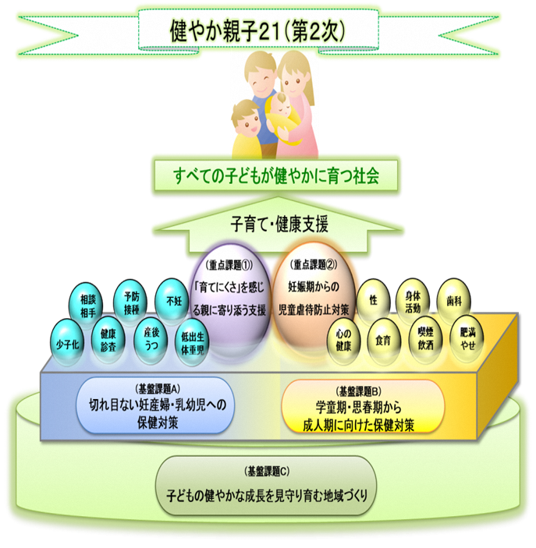
＜資料作成＞ 大阪府健康医療部保健医療室地域保健課精神保健グループ
母子保健事業について
平成 13 年から開始した、母子の健康水準を向上させるための様々な取組を、みんなで推進する国民運動計画。
平成 27 年度からは、現状の課題を踏まえ、新たな計画（～平成 36 年度）が始まっている。

Slide 7
＜資料作成＞ 大阪府健康医療部保健医療室地域保健課精神保健グループ
母子保健事業について（市町村）
１．母子健康手帳の交付
２．産前教室（妊婦・両親教室等）
３．妊産婦訪問事業
４．新生児訪問事業、未熟児訪問事業
５．乳児家庭全戸訪問事業（こんにちは赤ちゃん事業）
６．乳幼児健康診査
７．育児に関する個別相談・集団支援事業
８．保健師による個別支援
（訪問・面接・電話・関係機関連絡）
９．その他
妊娠に関する普及啓発、妊婦健康診査、
低出生体重児の届出、予防接種、
産前・産後サポート事業、産後ケア事業、産婦健康診査

Slide 8
＜資料作成＞ 大阪府健康医療部保健医療室地域保健課精神保健グループ
母子保健医療対策総合支援事業
（H29年度新規事業）
【産婦健康診査事業】
（１）目的
・産後うつの予防、新生児への虐待予防
・出産後間もない時期の産婦に対する健康
診査に係る費用の助成
・産後の初期段階における母子に対する支援
強化
・妊娠期から子育て期にわたる切れ目のない
支援体制の整備

Slide 9
＜資料作成＞ 大阪府健康医療部保健医療室地域保健課精神保健グループ
母子保健医療対策総合支援事業
（２）対象
産後2週間、産後1か月など、出産後間もない時期
の産婦
（３）対象となる産婦健康診査
①内容
ア 問診（生活環境、授乳状況、育児不安、精神疾患
の既往歴、服薬歴等）
イ 診察（子宮復古状況、悪露、乳房の状態等）
ウ 体重・血圧測定
エ 尿検査（蛋白・糖）
オ エジンバラ産後うつ病質問票（ＥＰＤＳ）
②回数
対象者一人につき2回以内

Slide 10
＜資料作成＞ 大阪府健康医療部保健医療室地域保健課精神保健グループ
エジンバラ産後うつ病質問票
Edinburgh Postnatal Depression Scale: EPDS
1 笑うことができたし、物事のおかしい面もわかった
2 物事を楽しみにして待った
3 物事がうまくいかなった時、自分を不必要に責めた
4 はっきりとした理由もないのに不安になったり、心配した
5 はっきりとした理由もないのに恐怖に襲われた
6 することがたくさんあって大変だった
7 不幸せな気分なので、眠りにくかった
8 悲しくなったり、惨めになった
9 不幸せなので、泣けてきた
10 自分自身を傷つけるという考えが浮かんできた
「この版権はRoyal College of Psychiatrist に帰属して、無断転機を禁じる（再英訳 岡野禎治 1996）」

Slide 11
＜資料作成＞ 大阪府健康医療部保健医療室地域保健課精神保健グループ
エジンバラ産後うつ病質問票
Edinburgh Postnatal Depression Scale: EPDS
〇項目は10項目
〇0～3点の4件法の自己記入式質問票
〇うつ病によく見られる症状をわかりやすい
質問にしたもの
〇自己記入方式で、過去7日間について回答
する。
〇合計が30点満点であり、9点以上または、
項目10が1点以上を支援が必要としている。

Slide 12
＜資料作成＞ 大阪府健康医療部保健医療室地域保健課精神保健グループ
大阪府における産婦健康診査事業スキーム図
②受 診
医療機関
産 婦
問診（精神疾患の既往歴・服薬歴等）
診察（表情・言動等）
体重・血圧測定
尿検査（蛋白・糖）
ＥＰＤＳ
支援が必要とされる受診者への対応
セルフケアに関する助言・指導
市町村の相談窓口等に関する
情報提供
③ 経過観察
④ 精神科に関する情報提供
（可能なら精神科医療機関を紹介）
⑤ 必要な助言・情報提供等
○結果の告知
○母子手帳に記載
（本人了解必要）
①受診票の交付
必要時
総合評価
対応内容
⑥委託料支払い
市町村
③
受診票・請求書の送付
○健診結果の把握・管理についての受診者への周知
○実施機関・精神科医療機関・福祉関係機関との連携体制の構築
○支援が必要な場合、速やかな実情把握、関係機関と連携した支援の実施
④受診票・請求書の送付
大阪府医師会
⑤事務手数料の支払い

Slide 13
＜資料作成＞ 大阪府健康医療部保健医療室地域保健課精神保健グループ
大阪府における産婦健康診査事業スキーム図

Slide 14
＜資料作成＞ 大阪府健康医療部保健医療室地域保健課精神保健グループ
産婦健康診査事業実施状況等（平成30年度）
産婦健康診査事業の実数 |  | １９市町村
平成３０年４月～３１年３月末 受診分の結果 |  | 1番券※１ | 2番券※１
受診総数 |  | 35,688 | 30,314
保健Ｃ報告数 |  | 4,552（12.8％） | 2,758（9.1%)
 | ＥＰＤＳ9点以上※2 （項目１０を含む） | 3,539 | 1.929
 | 項目10該当※2 | 1,185 | 832
 | ＥＰＤＳ以外※2 | 909 | 670
委託医療機関から直接精神科医療機関に紹介した件数 |  | 7
精神保健相談（保健師による支援も含む）に繋いだ件数 |  | 168
（年度途中からの実施も含む）
※1 産後2週間前後及び1か月前後に各1回受診する際利用する券
※２ 延・複数選択あり

Slide 15
精神科と母子保健の連携における課題
＜資料作成＞ 大阪府健康医療部保健医療室地域保健課精神保健グループ
○昨年度産婦健康診査事業を実施した市町村からの意見
(主なもの）
①精神科受診が必要な状況にあっても、本人の拒否に
より受診につながらない。
②精神科受診につながっても、継続受診に至らない。
③対応できる精神科医療機関が少ない。
④予約日が先になりタイムリーに受診できない。
⑤精神科と産科の連携がうまくいかない。

Slide 16
妊産婦のメンタルヘルスについて
～堺市二次医療圏の状況～

Slide 17
堺市産婦健康診査事業実施状況
＜平成30年4月～31年3月末 受診分の結果＞
受診総数 |  | 受診時期
 |  | （Ⅰ）２週間 | （Ⅱ）１か月
 |  | 4,965 | 5,505
支援対象者数（延） |  | 611（12.3％） | 583（9.8％）
 | ＥＰＤＳ９点以上 （項目１０を含む） | 430 | 329
 | 項目１０該当 | 137 | 151
 | ＥＰＤＳ以外 | 44 | 58
◇妊娠期から把握していた産婦：132
◇精神科医療機関を紹介した産婦：7

Slide 18
堺市の医療資源
～第7次大阪府医療計画における拠点医療機関～

